Slide 1
EL ALMA ES LO MAS IMPORTANTE PARA DIOS.
INTRODUCCION:
Para Dios lo mas importante es el alma, Dios promete descanso para el alma.
La gente le da mas importancia a su cuerpo a lo material pensando que eso es lo mas importante pero es una gran equivocación.
El cuerpo no seguirá existiendo eternamente, el cuerpo al morir se vuelve polvo.
Eclesiastes.12:7.
Entonces volverá el polvo a la tierra como lo que era, y el espíritu volverá a Dios que lo dio.

Slide 2
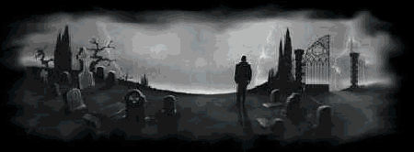


El cuerpo volverá al polvo, pero el alma seguirá existiendo eternamente.
Lucas.16:22-23.
Y sucedió que murió el pobre y fue llevado por los ángeles al seno de Abraham; y murió también el rico y fue sepultado.
V.23.
En el Hades alzó sus ojos, estando en tormentos, y vio* a Abraham a lo lejos, y a Lázaro en su seno.
El alma sigue existiendo después de la muerte.

Slide 3

Dios desea salvar el alma y por eso lo mas importante para Dios es el alma.
El quiere dar descanso al alma.
Mateo.11:29.
Tomad mi yugo sobre vosotros y aprended de mí, que soy manso y humilde de corazón, y HALLAREIS DESCANSO PARA VUESTRAS ALMAS.
Dios desea que cada alma halle el descanso la tranquila, aun al tomar puestos humildes.

Slide 4

Dios se preocupa mas por nuestra alma, nuestra vida espiritual.
Marcos.2:5.
Viendo Jesús la fe de ellos, dijo* al paralítico: Hijo, tus pecados te son perdonados.
Éstas debieron parecer unas palabras muy extrañas.
Era una cuestión de parálisis, y no de pecado, ¿no? Sí, pero Jesús fue más allá de los síntomas, a la causa.
No podía sanar el cuerpo y descuidar el alma. No iba a dar remedio a una dolencia temporal y dejar intocada una dolencia eterna.

Slide 5

Aquí vemos que lo mas importante para Jesucristo es lo espiritual.
El alma de las personas.
Salmos.62:1.
Sólo en Dios reposa mi alma; de él proviene mi salvación.
Dios da reposo al alma, ya que el alma es lo mas importante para Dios.
Mateo.16:26.
Pues ¿qué provecho obtendrá un hombre si gana el mundo entero, pero pierde su alma? O ¿qué dará un hombre a cambio de su alma?
Dios no desea que ganemos el mundo, sino nuestra alma.

Slide 6
Dios desea salvar nuestra alma.
Santiago.1:21.
Por lo cual, desechando toda inmundicia y todo resto de malicia, recibid con humildad la palabra implantada, que es poderosa para salvar vuestras almas.
I Pedro.1:9.
obteniendo, como resultado de vuestra fe, la salvación de vuestras almas.
Por eso debemos luchar y trabajar para salvar el alma.

Slide 7
Hebreos.10:39.
Pero nosotros no somos de los que retroceden para perdición, sino de los que tienen fe para la preservación del alma.
Dios desea que salvemos nuestra alma.
Y salvamos nuestra alma si nos mantenemos en la fe que nos ayuda para salvar el alma en aquel día final.
¿En que esta invirtiendo Usted mas?
En el alma.
O
En el cuerpo físico?.

Slide 8
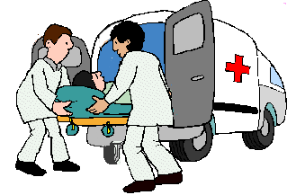
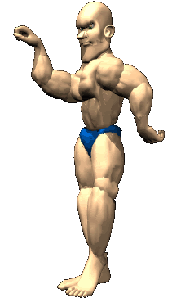
Lo mas importante lo mas valioso es el alma.
¿Le estamos dando la importancia que tiene?
Lamentablemente le damos mas importancia al cuerpo físico.
Pero no al alma, podemos tener un cuerpo físico saludable.
Pero tener un alma enferma.
Sedienta.
Hambrienta.
Por eso debemos de buscar el sendero antiguo.

Slide 9

Jeremias.6:16.
Así dice el SEÑOR: Paraos en los caminos y mirad, y preguntad por los senderos antiguos cuál es el buen camino, y andad por él; y hallaréis descanso para vuestras almas. Pero dijeron: "No andaremos en él."
El descanso de nuestra alma es andar por el camino que Dios nos indica y seguir sus mandamientos siempre.
Por eso nuestra alma debe prosperar.
III Juan.1:2.

Slide 10

Amado, ruego que seas prosperado en todo así como prospera tu alma, y que tengas buena salud.
Gayo su condición espiritual era buena, pero su condición física no era tan buena.
Esto muestra que no se puede deducir el estado espiritual de alguien en base de su estado corporal a su estado físico.
Usted puede estar bien físicamente, pero puede estar muerto espiritualmente.
Efesios.2:1.

Slide 11

Y El os dio vida a vosotros, que estabais muertos en vuestros delitos y pecados,
No se preocupe tanto por su vida física dele mas prioridad e importancia al alma.
¿De que va servir tener un cuerpo completo y sano si vamos ir al infierno?.
Mateo.18:8-9.
Y si tu mano o tu pie te es ocasión de pecar, córtatelo y échalo de ti; te es mejor entrar en la vida manco o cojo, que teniendo dos manos y dos pies, ser echado en el fuego eterno.
V.9.

Slide 12
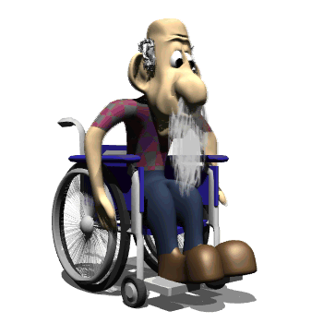
Y si tu ojo te es ocasión de pecar, arráncatelo y échalo de ti. Te es mejor entrar en la vida con un solo ojo, que teniendo dos ojos, ser echado en el infierno de fuego.
Es mejor no tener la mano, los pies o el ojo pero obtener la vida eterna.
Que tener todo nuestro cuerpo bueno e ir al infierno.
A la condenación eterna.
No vale la pena hermano y amigo.
Por eso debemos tener sed de Dios.
Salmos.63:1.

Slide 13

Oh Dios, tú eres mi Dios; te buscaré con afán. Mi alma tiene sed de ti, mi carne te anhela cual tierra seca y árida donde no hay agua.
Debemos tener un alma sedienta hambrienta de Dios.
Porque solo Dios puede alimentar nuestra alma.
Nada en este mundo alimentara nuestra alma.
Por eso la gente se afana se preocupa por lo material pero lo material nunca va a alimentar su alma.

Slide 14

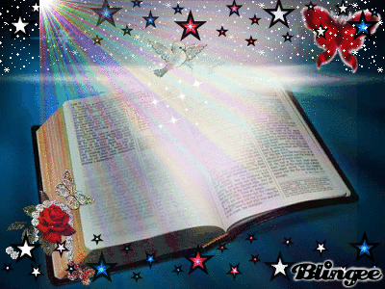
Solo Dios es El que puede alimentar nuestra alma, el tiene el alimento, la nutrición de nuestras almas.
Mateo.4:4.
Pero El respondiendo, dijo: Escrito está: "NO SOLO DE PAN VIVIRA EL HOMBRE, SINO DE TODA PALABRA QUE SALE DE LA BOCA DE DIOS."
El alimento que nutre, alimenta nuestra alma es la palabra de Dios.
El alimento físico no va nutrir nuestra alma.
Dios si.

Slide 15


Porque suaviza nuestra alma.
Proverbios.16:24.
Panal de miel son las palabras agradables, dulces al alma y salud para los huesos.
Las palabras de Dios son miel, dulces para que el alma se alimente y puede sostenerse.
Por eso nuestra alma debe de esperar en la palabra de Dios.
Salmos.130:5-6.
Espero en el SEÑOR; en El espera mi alma, y en su palabra tengo mi esperanza.
V.6.

Slide 16

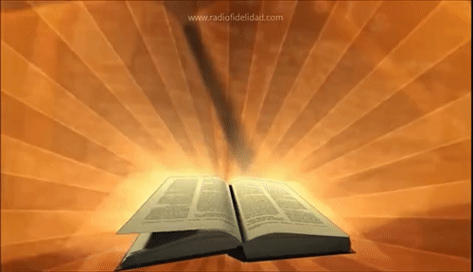
Mi alma espera al Señor más que los centinelas a la mañana; sí, más que los centinelas a la mañana.
El Salmista su alma esperaba y buscaba a Dios mas que los centinelas los vigilantes, esperan el amanecer del día para ir a descansar de su labor de toda la noche.
Por eso debemos buscar el refugio de nuestra alma en Dios.
El alma solo halla refugio en Dios en su esperanza.
Hebreos.6:18-19.

Slide 17

A fin de que por dos cosas inmutables, en las cuales es imposible que Dios mienta, los que hemos buscado refugio seamos grandemente animados para asirnos de la esperanza puesta delante de nosotros,
V.19.
La cual tenemos como ancla del alma, una esperanza segura y firme, y que penetra hasta detrás del velo,
El ancla no es echada en las movedizas arenas de este mundo, sino que se asegura en el interior del santuario celestial.

Slide 18
Por cuanto nuestra esperanza es el ancla.
El significado es que nuestra esperanza queda asegurada ante la misma presencia de Dios dentro del velo.
Y tan cierto como que el ancla está allí, nosotros estaremos también asegurado sin movernos.
Como el ancla estabiliza un barco y no permite que se lo lleve la corriente.
Así la esperanza constante en Jesús, mantiene al creyente firme en su fe.

Slide 19
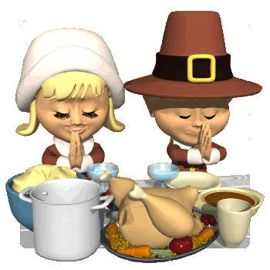
Nuestra esperanza no debe estar en los alimentos ni en las cosas de este mundo.
Sino en la gracias de Dios, su palabra.
Hebreos.13:9.
No os dejéis llevar por doctrinas diversas y extrañas, porque buena cosa es para el corazón el ser fortalecido con la gracia, no con alimentos, de los que no recibieron beneficio los que de ellos se ocupaban.
El corazón, el alma se fortalece atraves de la gracia de Dios.

Slide 20

A fin de cuentas, las reglas inacabables acerca de los alimentos y bebidas no han sido de provecho para sus seguidores.
Porque no llenan, ni alimentan ni nutren el alma.
Son vanas para el alma.
Por eso nuestra alma debe tener sed de Dios, porque solo El puede darle el alimento necesario y nutrirla siempre.
Salmos.42:1-2.
Como el ciervo anhela las corrientes de agua, así suspira por ti, oh Dios, el alma mía.
V.2.

Slide 21

Mi alma tiene sed de Dios, del Dios viviente; ¿cuándo vendré y me presentaré delante de Dios?
Nuestra sed de Dios es única, y nada más puede satisfacerla, más que la palabra de Dios.
Es del Dios vivo.
Es un deseo que sólo será satisfecho cuando uno llegue busque la palabra de Dios.
El único que puede salvar nuestra alma es Dios nadie mas.

Slide 22


Salmos.56:13.
Pues tú has librado mi alma de la muerte, y mis pies de tropiezo, para que yo pueda andar delante de Dios en la luz de la vida.
Por eso debemos de temer a Dios no al hombre.
Mateo.10:28.
Y no temáis a los que matan el cuerpo, pero no pueden matar el alma; más bien temed a aquel que puede hacer perecer tanto el alma como el cuerpo en el infierno.

Slide 23


La muerte física no es la tragedia suprema para el cristiano.
Morir es estar con Cristo, y es por tanto mucho mejor.
Filipenses.1:23.
Pues de ambos lados me siento apremiado, teniendo el deseo de partir y estar con Cristo, pues eso es mucho mejor;
Por eso no hay que temer al hombre a la muerte.
Sino ir al infierno a la condenación eterna.

Slide 24

Ésta es la pérdida mayor.
La separación eterna de Dios, de Cristo y de toda esperanza.
La muerte espiritual es aquella pérdida que no puede ser medida y que debe ser evitada a toda costa.
Porque es nuestra alma la que estaría allí por una eternidad sin descanso.
Apocalipsis.14:11.
Y el humo de su tormento asciende por los siglos de los siglos; y no tienen reposo, ni de día ni de noche, los que adoran a la bestia y a su imagen, y cualquiera que reciba la marca de su nombre.

Slide 25
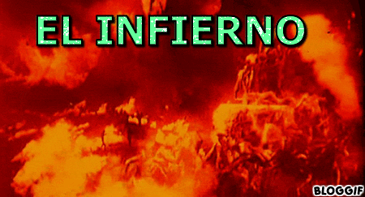
Este versículo nos recuerda que el infierno es un castigo eterno y consciente.
La Biblia no enseña que los malvados muertos serán aniquilados.
El humo de su tormento sube por los siglos de los siglos, perpetuamente, y no hay alivio de día ni de noche.
Cuidemos lo mas valioso lo mas precioso que tenemos y eso es el alma.
Para no ir a este lugar evitarlo debemos dar la importancia a nuestra alma.

Slide 26
CONCLUSION:
El alma es lo mas importante para Dios.
Debemos nosotros darle también la importancia que tiene nuestra el alma.
¿Qué tan importante es su alma para Usted?
¿Qué tanto esta haciendo por su alma, para cuidarla protegerla alimentar?
¿Qué tanto esta invirtiendo en su alma?
Invertimos mucho tiempo dinero en nuestro cuerpo físico, pero recuerde el cuerpo vuelve al polvo.
Nuestra alma seguirá existiendo por una eternidad.

Slide 27

POR SU FINA ATENCION.
DIOS NOS BENDIGA A TODOS.

